Slide 1
Système de vidéosurveillance
Zoneminder

Slide 2
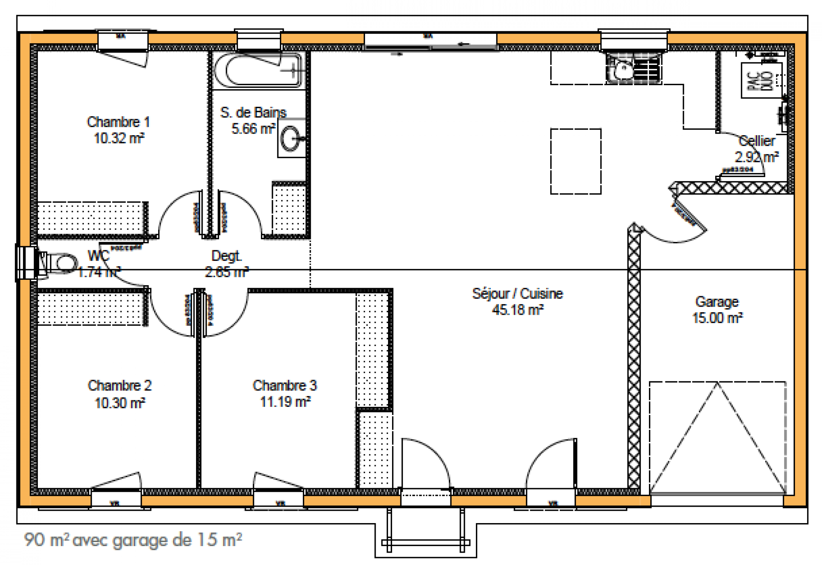
Sommaire
Contexte // Besoins
Solution retenue : Zoneminder
Installation
Caméras IP
Serveur Zoneminder
Mosaïque
Ordinateur agent logé
Mosaïque accueil
Interface Zoneminder

Slide 3
Contexte
Réseau privé
Envois d’e-mails
obsolète
VM
Relais smtp
Agent logé
Osiris
Envois d’e-mails
obsolète
Envois d’e-mails
obsolète
Besoins
Mosaïque à l’accueil
Mosaïque pour l’agent logé et visualisation des captures
Matériel disponible
à installer
Capture d’images
(pas de vidéo)
+

Slide 4
Solution retenue
Réseau privé
Solution libre avec communauté active
Utilisable avec un très large panel de caméras IP
Très puissant avec possibilité de plugins (Jeebox.,.)
Zoneminder
+ stockage des captures
Flux vidéo
X4
http://
Ordinateur portable agent logé
Mosaïque accueil
Raspberry PI
Firefox en mode kiosk

Slide 5
Installation
Caméras IP
IP statique
Création d’un compte admin et un compte de consultation
Toute sorte de notification désactivée
Mode des profils vidéos : JPEG
Commutation vision de nuit automatique

Slide 6
Installation
Serveur Zoneminder
Core 2 duo – 2Go de RAM – Disque dur de 256Go
Debian 8 64 bits - Debian 9 étant mal supporté par Zoneminder à l’heure actuelle
Procédure d’installation utilisée : https://wiki.zoneminder.com/Debian_8_64-bit_with_Zoneminder_1.29.0_the_Easy_Way
Utilisateurs Zoneminder : « admin » et « camip » avec droits limités pour l’agent logé
Se connecte aux caméras via le compte de consultation des caméras IP identifiant:motdepasse@IP en utilisant le flux vidéo 1280*760
S’active et se désactive via cron aux heures indiquées : https://forums.zoneminder.com/viewtopic.php?t=5815
Efface les captures lorsque la partition atteint 85% d’utilisation

Slide 7
Installation
Mosaïque
Page HTML
4 iframes qui reçoit les flux vidéo en 640x480 de chaque caméra
Si on clique sur une des iframes, on va sur le flux 1280x870
Caméra 1
Caméra 2
Caméra 3
Caméra 4

Slide 8
Installation
Ordinateur portable agent logé
Ubuntu Desktop 16.4 LTS
Chiffré
Lien vers Firefox au milieu du bureau, tout le reste est caché
Raccourcis vers zoneminder + mosaïque
Mosaïque Accueil
Raspberry Pi 3 (test avec Raspberry Pi 2 non concluant)
Raspbian Desktop
Carte SD - 8Go
Mode kiosk avec firefox, démarrage automatique au boot du système https://www.raspberrypi.org/forums/viewtopic.php?t=65607
Seule une souris est installée pour naviguer dans la mosaïque

Slide 9
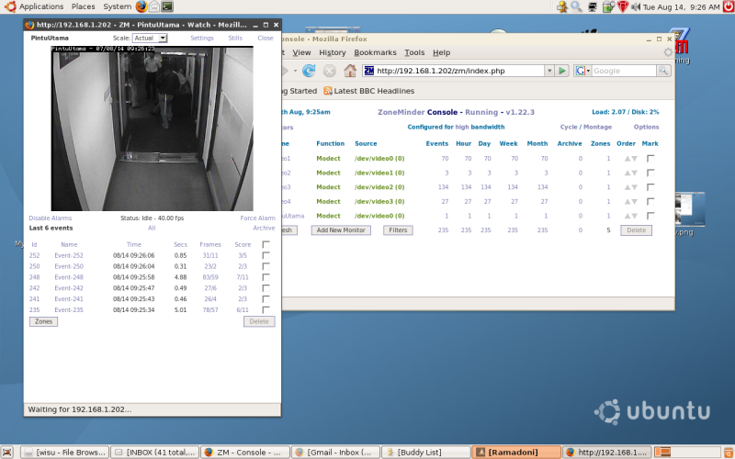
Interface Zoneminder

Slide 10
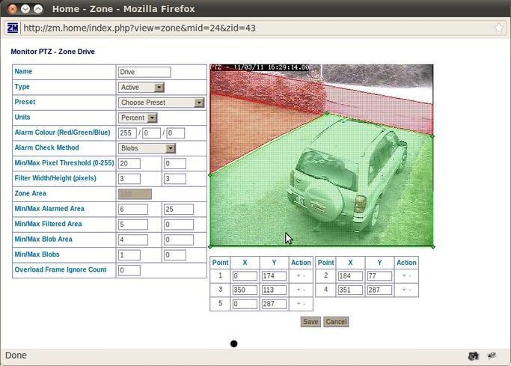
Interface Zoneminder

Slide 11
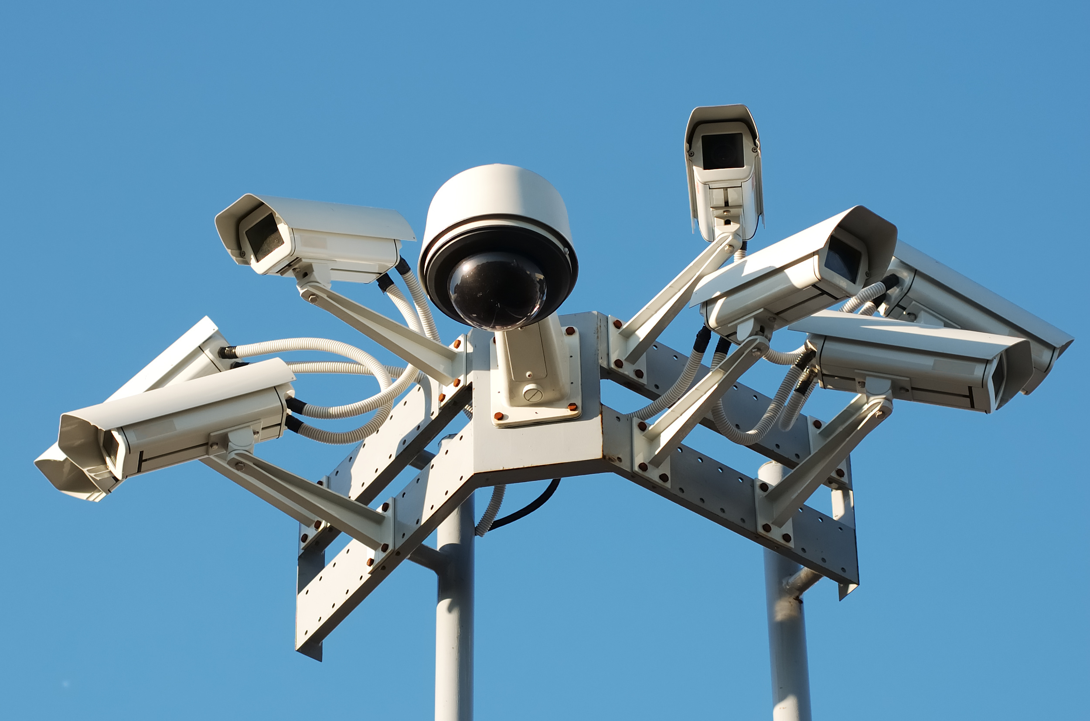
Questions?

